Slide 1
Презентация по литературе на тему:
«Николай Алексеевич Некрасов «На Волге»».
Презентацию подготовил
Мурзаев Сергей Николаевич,
учитель литературы
МБОУ «СОШ №136»
г. Казань
2015 г.

Slide 2
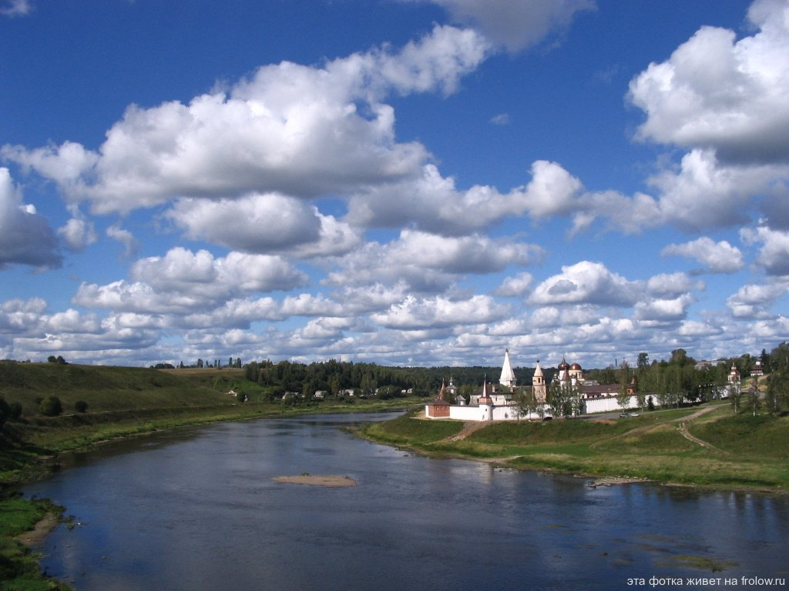
Николай Алексеевич Некрасов «На Волге»
«… но ты светла
И величава, как была.
Кругом все та же даль и ширь,
Все тот же виден монастырь
На острову, среди песков…»

Slide 3
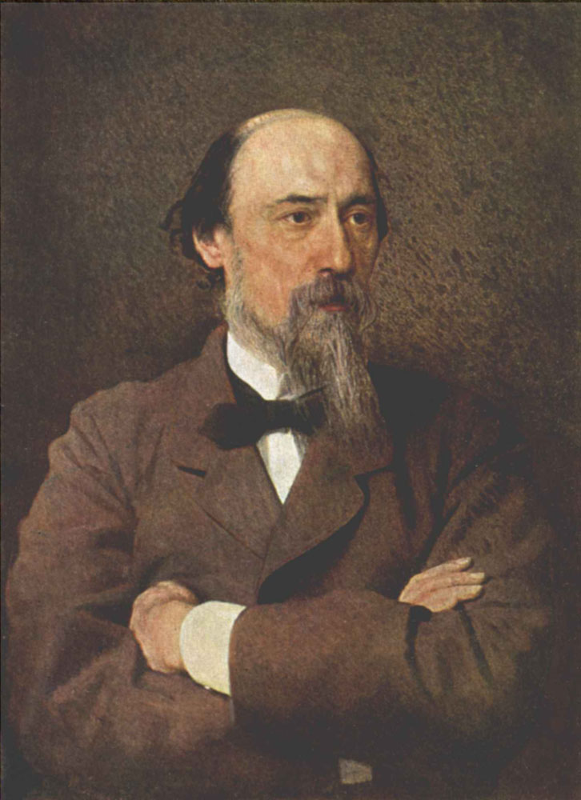
«Я призван был воспеть твои страданья терпеньем изумляющий народ.»
Где прошло детство поэта?
Какие картины детства запали в душу будущему поэту?
Как назывался его первый сборник стихов?
Каким запомнился народу Н.А. Некрасов?

Slide 4
Из истории создания «На волге»…
Еще будучи ребенком Н.А. Некрасов услышал разговор бурлаков. Поэт передал его спустя годы, пересказав с совершенной точностью, без всяких прибавлений и убавлений…
Н.Г. Чернышевский.

Slide 5
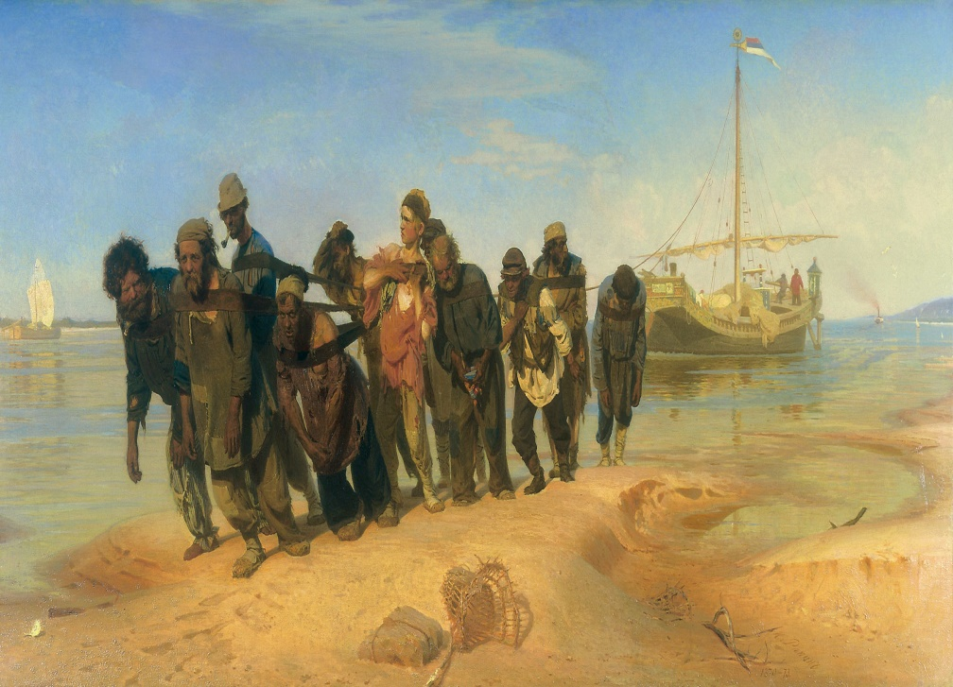
Кто такие бурлаки?
Бурла́к — наёмный рабочий в России XVI — начала XX веков, который, идя по берегу (по т. н. бечевнику), тянул при помощи бечевы речное судно против течения. В XVIII—XIX веках основным типом судна, водимым бурлацким трудом, была расшива.
И.Репин «Бурлаки на Волге»

Slide 6
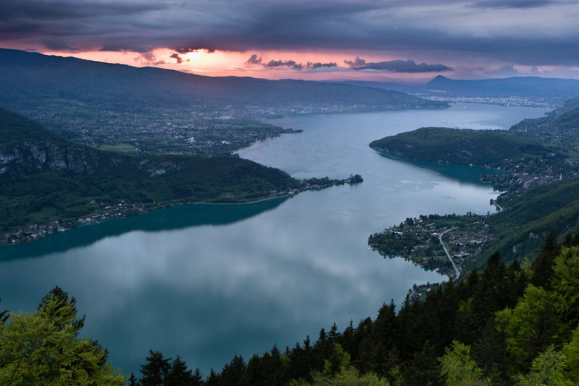
работа с текстом
Прочитаем произведение. Составим его цитатный план.
«Я… рос у берегов большой реки»
«… Трепет прежних дней я ощутил в душе моей»
«Ползли гурьбою бурлаки»
«Я убегал к родной реке»
«А кабы к утру умереть – так лучше было бы еще…»
«Я не узнал реки родной…»
«Ее назвал рекою рабства и тоски…»
«Чем хуже был бы твой удел. Когда б ты менее терпел?»

Slide 7
Ответим на вопросы
Какие чувства поэта сопровождают начало стихотворения, почему меняется отношение рассказчика к родной реке?
Какое событие изменило отношение поэта к родной реке?
Какими предстают бурлаки? Какие чувства испытал мальчик увидевший впервые бурлаков?
Какие слова в их разговоре поразили мальчика и показались ему непонятными?

Slide 8
Ответим на вопросы
Какой смысл вкладывает Некрасов в строки:
«Чем хуже был бы твой удел,
Когда б ты менее терпел?»
Что общего между произведениями Н.А. Некрасова «На Волге» и картиной И.Е. Репина «Бурлаки на Волге»?
Какую роль играет в произведении пейзаж?
Что печалит поэта, что возмущает его и какой смысл он вкладывает в стихотворение «На волге»? Что хочет сказать читателю?

Slide 9
Какие средства выразительности использует автор?
Выпишите наиболее яркие, с вашей точки зрения, изобразительные средства языка, расположив их в таблице. Предварительно прочитайте определения эпитета, метафоры, сравнения и олицетворения
ЭПИТЕТЫ | СРАВНЕНИЯ | МЕТАФОРА | ОЛИЦЕТВОРЕНИЕ

Slide 10
Домашнее задание
Выучить наизусть отрывок стр. 187 до слов «Убитых сил, прожитых лет».
Молодцы!!!

Slide 11
источники
Литература. 5 кл. Учеб.-хрестоматия для общеобразоват. Учреждений. В 2 ч. Ч.1/ Авт.-сост. В.Я.Коровина и др. – М.: Просвещение, 2006.
Егорова Н.В. Универсальные поурочные разработки по литературе: 5 класс. – М.: ВАКО, 2009
Дидактические материалы по литературе: 5 класс /Е.В. Иванова. – М.: Издательство «Экзамен», 2011г.

